Slide 1
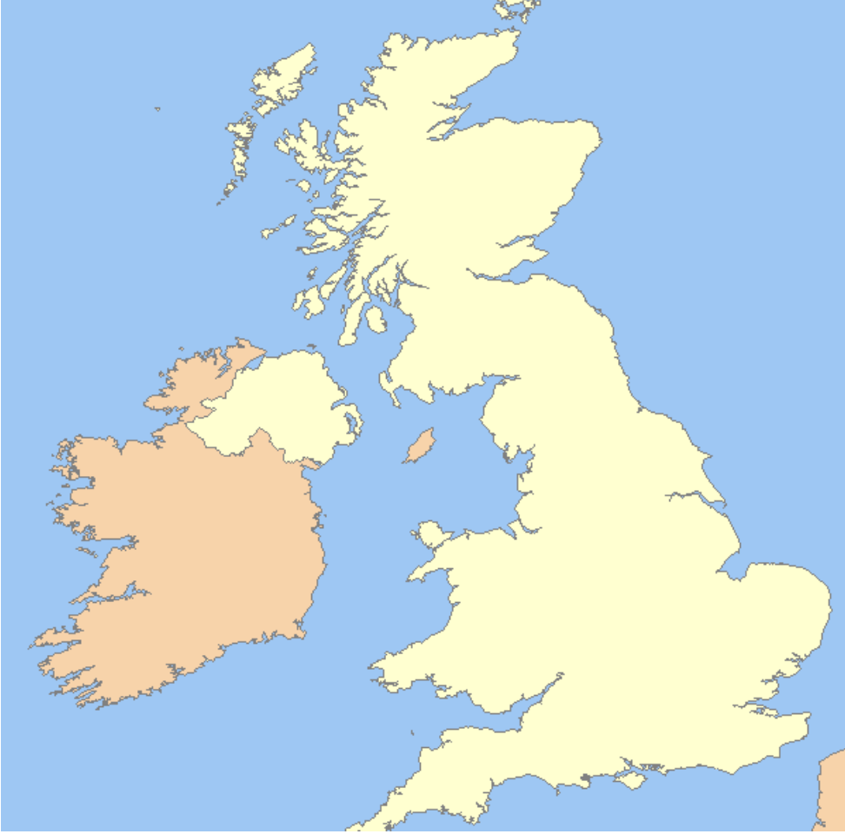
Появилось 2 государства: «Можно» и «Нельзя»
Нельзя
Можно

Slide 2
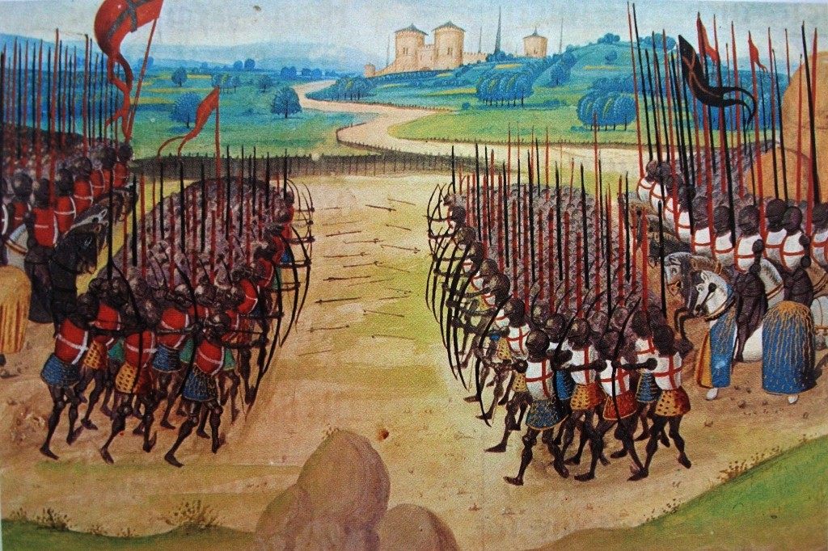

Slide 3
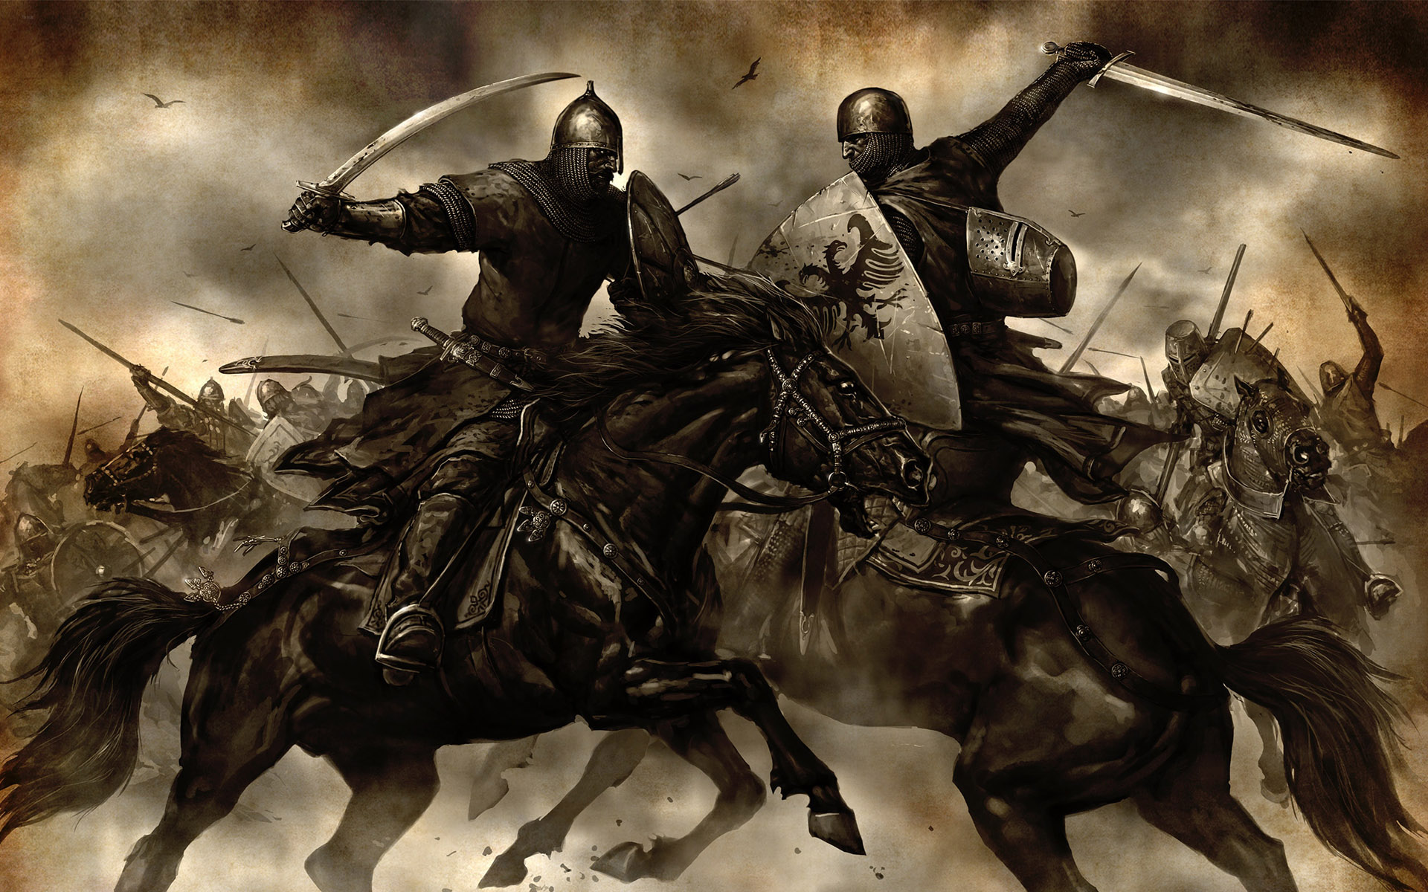

Slide 4
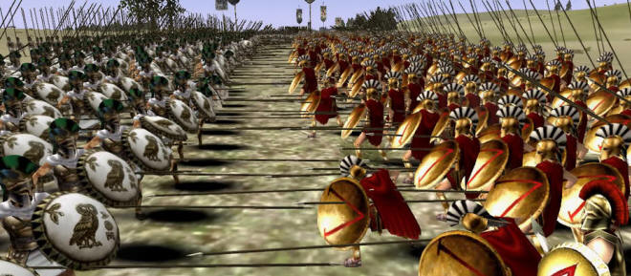

Slide 5
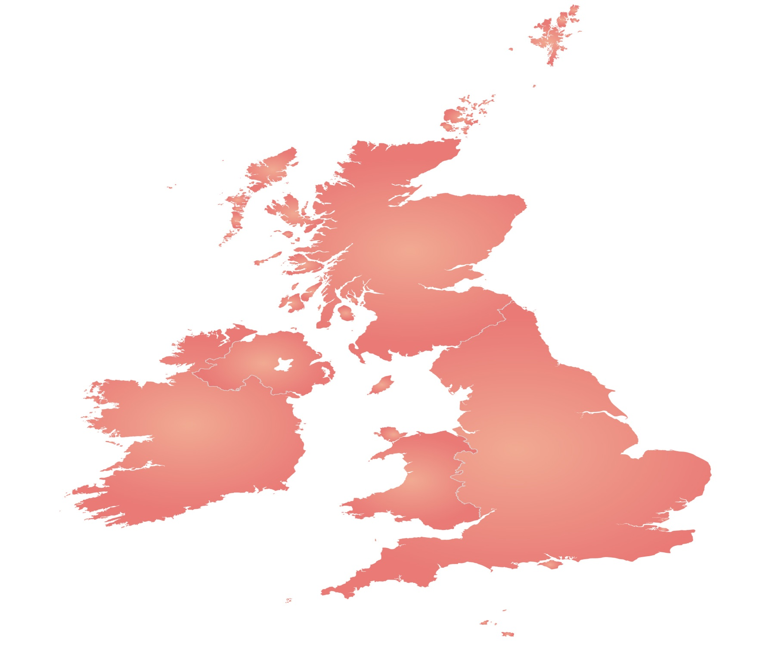
Закония

Slide 6
Дав порядок нам Закон,
Ограничил нам свободу.
И суров – собою он,
Говорит, как жить народу.

Slide 7


Slide 8
Права:
- Жить и воспитываться в семье.
- Получить паспорт гражданина РФ.
- Работать в свободное от учёбы время.
- Право на охрану здоровья.

Slide 9
Обязанности:
- Слушаться родителей и лиц, их заменяющих.
Получить основное общее образование (9 классов).
Соблюдать Устав школы, правила внутреннего распорядка учебного заведения
Соблюдать правила поведения, установленные в образовательных учреждениях, дома и в общественных местах.

Slide 10


Slide 11


Slide 12
Подросток появился на улице в нетрезвом виде?

Slide 13
Избил одноклассника

Slide 14
Нецензурно выражался
в общественном месте

Slide 15
Переходил дорогу в неположенном месте

Slide 16
Совершил кражу мобильного телефона

Slide 17
Не нарушать закон
Уважать права и свободу других лиц
Сохранять природу и окружающую среду
Защищать Отечество

Slide 18
«Только слабые совершают преступления: сильному и счастливому они ни к чему» (Вольтер)

